Slide 1
Introdução ao BootStrap
Prof. Esp. Pedro Miho

Slide 2
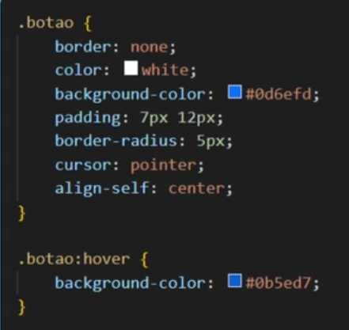
O que é o bootstrap
O Bootstrap é um framework front-end que fornece componentes e classes CSS/JavaScript prontos para ajudar a construir páginas web rápidas, responsivas e visualmente consistentes.

Slide 3
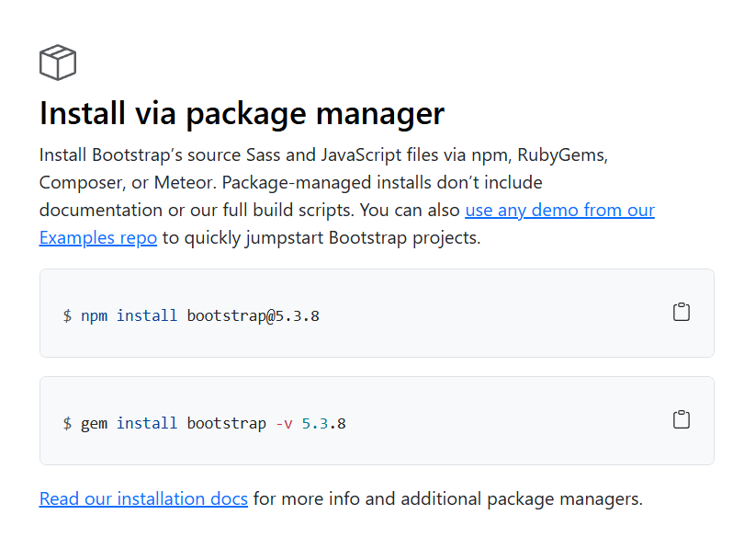
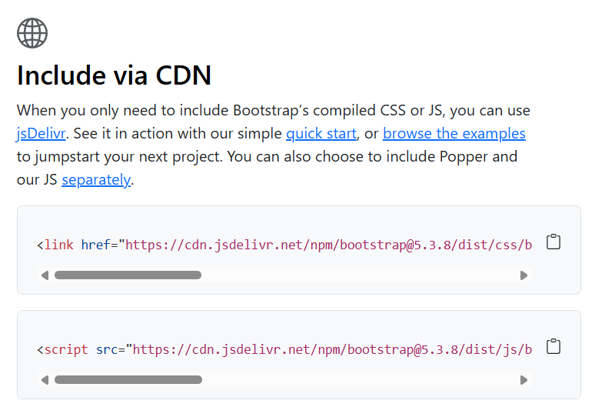
Como trabalhar com o BootStrap
Para trabalhar com o bootstrap, podemos utilizar a via CDN, conectado a internet ou também o gerenciador de pacotes na nossa maquina local.

Slide 4
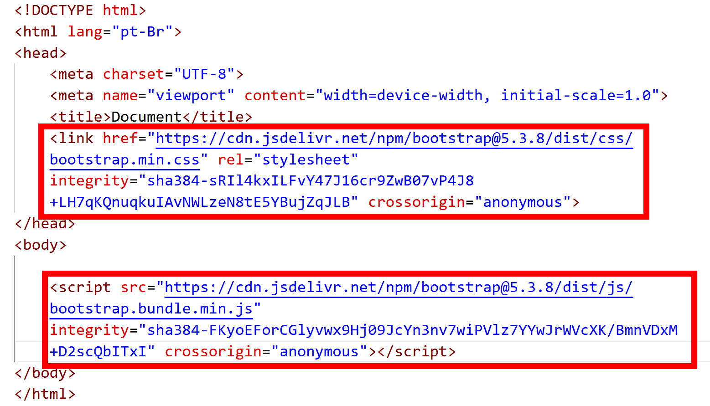
Utilizando o CDN
Para utilizarmos o método CDN, devemos copiar e colar os comandos da seguinte forma:

Slide 5
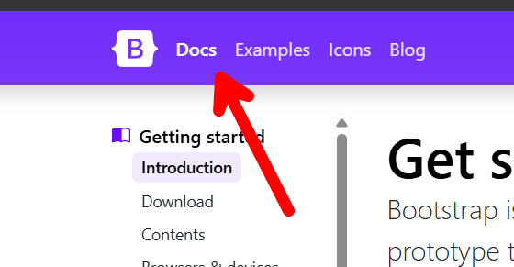
Documentação BootStrap
Para criar página utilizando bootstrap, devemos acessar a documentação da página, conforme o passo a baixo:

Slide 6
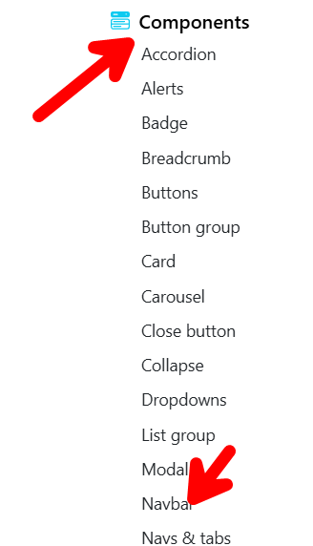
NavBar
A primeira etapa no desenvolvimento de qualquer página web, começa pelo navbar, para encontrar no bootstrap, basta você ir em componentes e encontrar o navbar.

Slide 7
Componentes da Navbar
Classe | O que faz? | Exemplo no e-commerce
.navbar-brand | Identifica a marca, empresa ou projeto | TechStore
.navbar-nav | Agrupa os links de navegação | Produtos, Categorias, Ofertas
.navbar-toggler | Botão que abre/fecha o menu em telas menores | ☰
.navbar-text | Adiciona um texto dentro da Navbar | "Olá, Pedro!"
.collapse.navbar-collapse | Agrupa o conteúdo que será recolhido no menu mobile | Links + ações
.navbar-nav-scroll | Permite rolar o menu quando ele fica muito grande | Menu com muitas categorias

Slide 8
O Bootstrap possui breakpoints predefinidos:
Classe | A partir de
navbar-expand-sm | 576px
navbar-expand-md | 768px
navbar-expand-lg | 992px
navbar-expand-xl | 1200px
navbar-expand-xxl | 1400px

